Slide 1
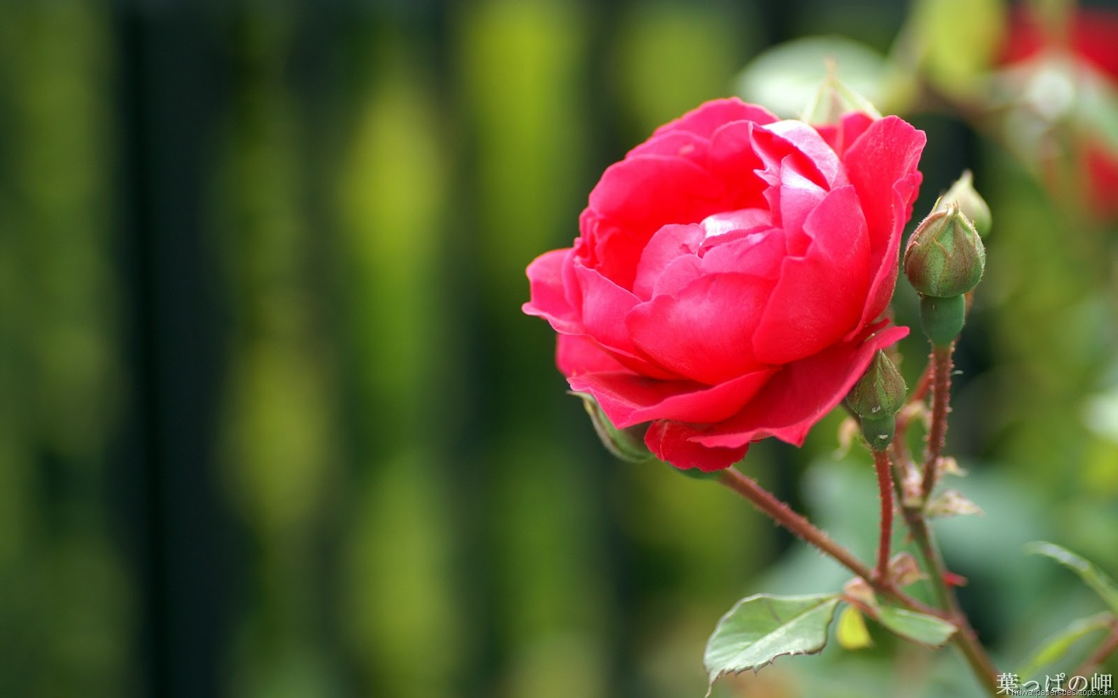
আজকের ক্লাসে সবাইকে স্বাগতম

Slide 2
শিক্ষক পরিচিতি
মোঃ আসাদুল আজাদ
সিনিয়র সহকারী শিক্ষক
কালুয়ার চর কুদ্দুসিয়া দ্বিমুখী দাখিল মাদরাসা
রাজারহাট, কুড়িগ্রাম।
মোবা-০১৭১৪৮৬১৮২৫
ashadul123azad@gmail.com

Slide 3
পাঠ পরিচিতি
শ্রেনিঃদশম
বিষয়ঃকৃষি
সময়ঃ৪০ মিনিট
ঔষধি উদ্ভিদ

Slide 4
শিখন ফল
১। বিভিন্ন ঔষধি উদ্ভিদ সনাক্ত করতেপারবে।
২। রোগ নিরাময়ে ঔষধি উদ্ভিদ ব্যবহার করতে পারবে ।

Slide 5
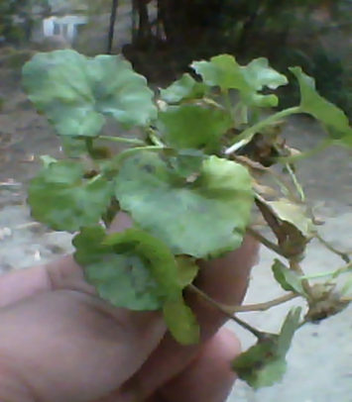
থানকুনি
ব্যবহৃত অংশঃ সমস্ত উদ্ভিদ।
ব্যবহারঃ পেটের অসুখ,বদহজম,আমাশয় নিরাময়ে ও
আয়ুবর্ধক,স্মৃতিবর্ধক , চর্মরোগনাশক হিসাবে ব্যবহার হয়।

Slide 6
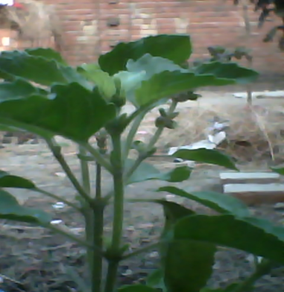
তুলসী
ব্যবহৃত অংশঃ পাতা।
ব্যবহারঃ সর্দি-কাশিতে তুলসী পাতার রস আদার রস ও মধু মিশিয়ে খাওয়ালে উপকার হয়।

Slide 7
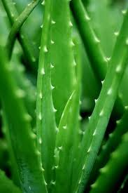
ঘৃত কুমারী
ব্যবহৃত অংশঃ পাতা থেকে নির্গত ঘন পিচ্ছিল রস।
ব্যবহারঃ কোষ্ঠকাঠিন্য, ক্ষুধামন্দা, জন্ডিস, অর্শ্বরোগ, কাটা-পোড়া, ও ক্ষতের চিকিৎসায় ফলপ্রসূ অবদান রাখে।

Slide 8
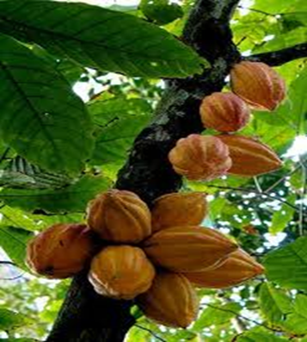
বহেড়া
ব্যবহৃত অংশঃ ফল ও বীজ।
ব্যবহারঃ ত্রিফলার অন্যতম ফল। হাঁপানি রোগ আরোগ্য হয়,পেটের পীড়া,অর্শ্ব, বীজ হতে প্রাপ্ত তেল মাথা ঠান্ডা রাখে এবং চুল পড়া বন্ধ করে।

Slide 9
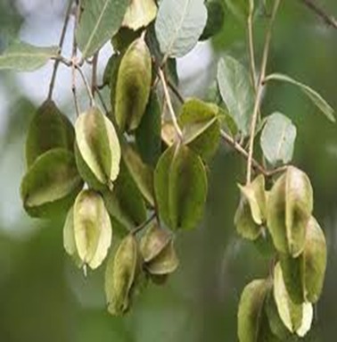
অর্জুন
ব্যবহৃত অংশঃ পাতা,ছাল,ফল ও কাঠ।
ব্যবহারঃ কাঁচা পাতার রস আমাশয় রোগ উপশম করে , নিম্ন রক্তচাপ থাকলে অর্জুনের ছাল সেবনে উপকার হয়।

Slide 10
দলীয় কাজ
পাঁচটি ঔষধি উদ্ভিদের নাম ও সেগুলো কী কী রোগ নিরাময়ে ব্যবহৃত হয় তা লিখ।

Slide 11
মূল্যায়ন
চিত্রঃ ক
চিত্রঃ খ
১। চিত্র-ক ও খ এর উদ্ভিদের নাম কি?
২। এগুলো কী কী রোগ নিরাময়ে ব্যবহৃত হয়?

Slide 12
বাড়ীর কাজ
ঔষধি উদ্ভিদ সংরক্ষণে তোমার কী করণীয় তা লিপিবদ্ধ কর।

Slide 13
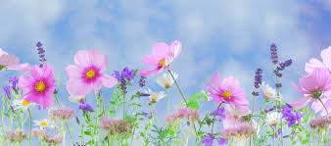
সবাইকে ধন্যবাদ

